Slide 1

Disciplina: Computação Aplicada a Engenharia .
Aula: BREVE HISTÓRIA DA COMPUTAÇÃO.
[ x ] Introdução
[ x ] Sistemas Operacionais
[ X ] Hardware

Slide 2
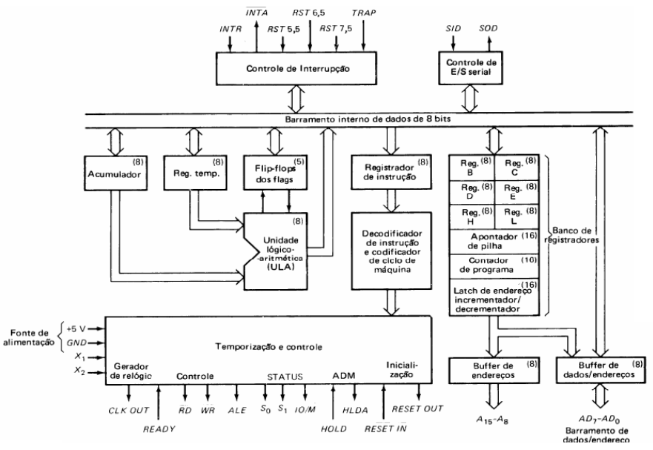
Diagrama de Bloco do Microprocessador 8085

Slide 3
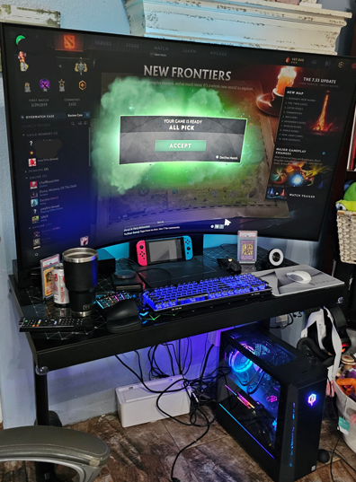
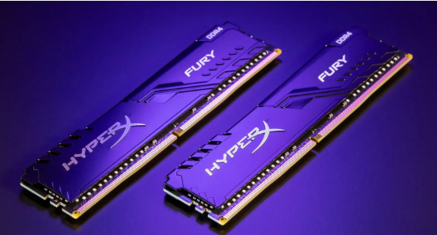
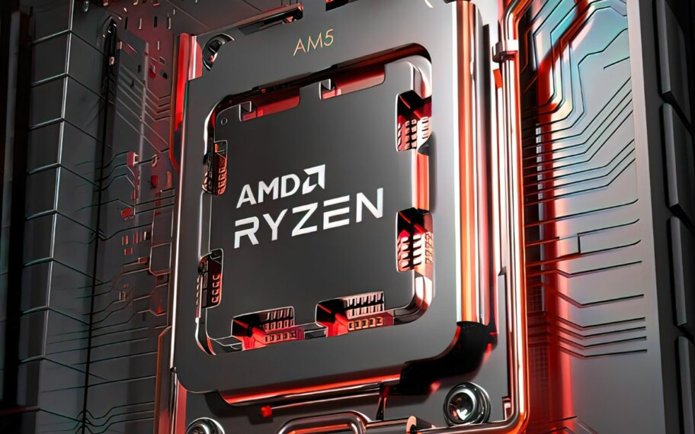
Elementos de hardware
Os componentes físicos do computador são agrupados em três subsistemas básicos:
Unidade Central de Processamento (CPU);
Memória;
Dispositivos de Entrada e Saída.

Slide 4
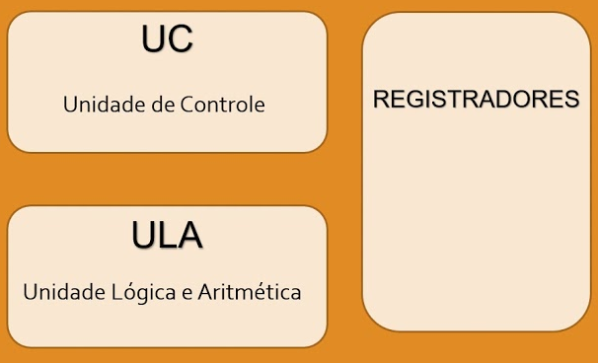
Unidade Central de Processamento (CPU)
A CPU tem como função principal unificar todo o sistema, controlando as funções realizadas em cada unidade funcional.
É responsável pela execução de todos os programas, que obrigatoriamente deverão estar armazenados na memória principal.
A unidade central de processamento é dividida em dois componentes básicos:
Unidade de controle (UC);
Unidade lógica e aritmética (ULA);

Slide 5
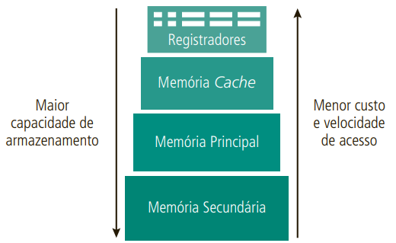
Memórias
A memória tem por função armazenar internamente toda informação que é manipulada pelo computador: os programas e os dados.
A memória pode ser classificada quanto à sua:
Velocidade (ou tempo) de acesso,
Capacidade de armazenamento,
Custo
Volatilidade.
Fonte: Adaptado de Machado, 2004

Slide 6
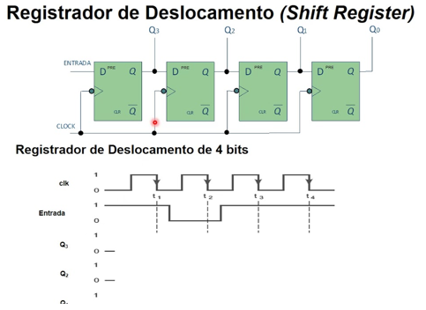
Tipo de Memória: Registradores
São dispositivos de alta velocidade, localizados fisicamente na unidade central de processamento, para armazenamento temporário de dados.
O número de registradores varia em função da arquitetura de cada processador.
Existem registradores de uso específico (com propósitos especiais) e de uso geral.
Contador de instruções
Apontador de pilha
Registrador de estado

Slide 7
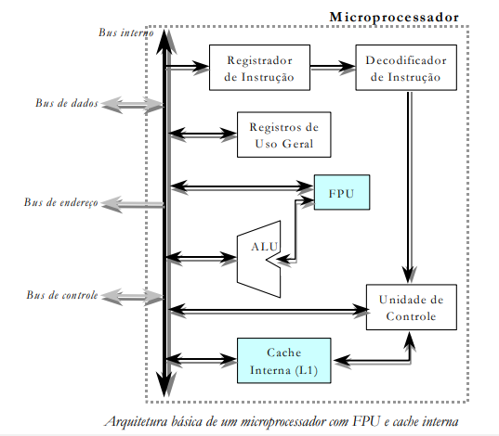
Tipo de Memória: Memória cache
É uma memória volátil de alta velocidade.
Quando o processador faz referência a um dado armazenado na memória principal, verifica antes se este dado não está armazenado na memória cache. Ao encontrar o dado armazenado na memória cache, o processador não acessa a memória principal, diminuindo o tempo de processamento.

Slide 8
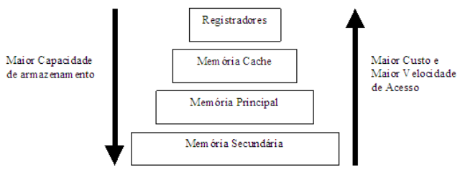
Tipo de Memória: Memória principal
É a memória responsável pelo armazenamento dos programas que estão sendo executados pela CPU em um certo instante, bem como dos dados utilizados pelos programas em execução.
Para que um programa possa ser executado pela CPU é necessário que ele seja previamente armazenado na memória principal.
Existem ainda dois tipos de memória:
ROM (read only memory – memória somente leitura).
Um programa armazenado em ROM recebe o nome de firmware.
Na memória ROM do micro há basicamente três programas (firmware) principais:
BIOS (Basic Input/Output System, Sistema básico de Entrada/Saída);
POST (Power On Self Test, Autoteste ao Ligar);
Setup (programa que permite alterar vários itens da configuração do computador).
RAM (random access memory – memória de acesso randômico).
É uma memória volátil

Slide 9
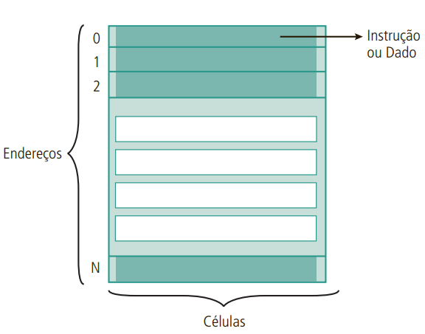
Células de memória e seus endereços
Fonte: Adaptado de Machado, 2004

Slide 10
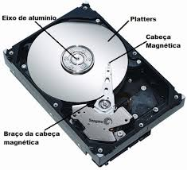
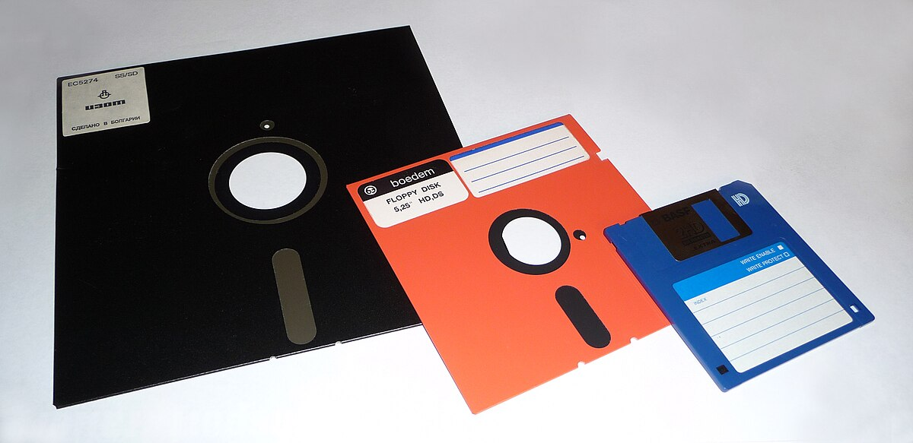
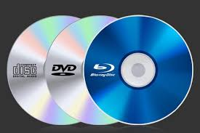
Tipo de Memória: Memória Secundária
Memória secundária é um termo genérico para designar diversos componentes que permitem gravar e ler dados permanentes.
O seu acesso é lento, se comparada com as memórias cache ou principal, porém relativamente apresentam custo mais baixo e capacidade de armazenamento superior.
Exemplos de memória secundária são as fitas magnéticas, discos rígidos (HDs), CDs, DVDs, etc.

Slide 11
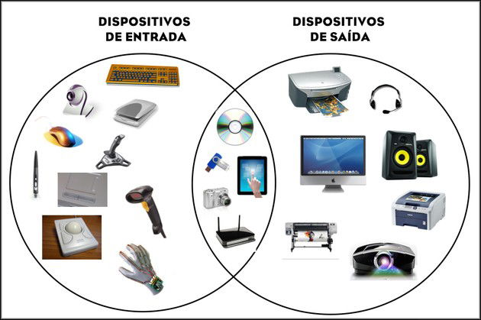
Dispositivos de entrada e saída
Permitem a comunicação entre o computador e o mundo externo.
Alguns dispositivos servem para a comunicação homem-máquina, como teclados, monitores de vídeo, impressoras, plotters, entre outros.
São alguns exemplos desses tipos de dispositivos: Scanner, caneta ótica, mouse, dispositivos sensíveis à voz humana, e etc.

Slide 12
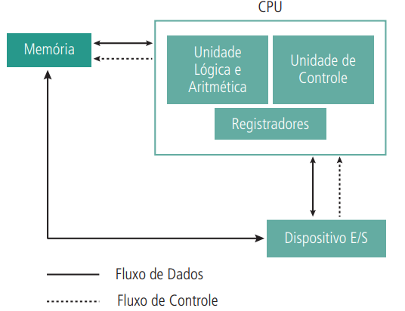
Barramento
Esquema gráfico dos barramentos
A CPU, a memória principal e os dispositivos de E/S são interligados através de linhas de comunicação denominadas barramentos, barras ou vias.
Um barramento é um conjunto de fios paralelos (linhas de comunicação), por onde trafegam informações, como dados, endereços ou sinais de controle
Barramento de dados: transmite informações entre a memória principal e a unidade central de processamento;
Barramento de endereços: utilizado pela unidade central de processamento para especificar o endereço da célula de memória que será acessada;
Barramento de controle: é por onde a unidade central de processamento envia os pulsos de controle relativos às operações de leitura e gravação.

Slide 13
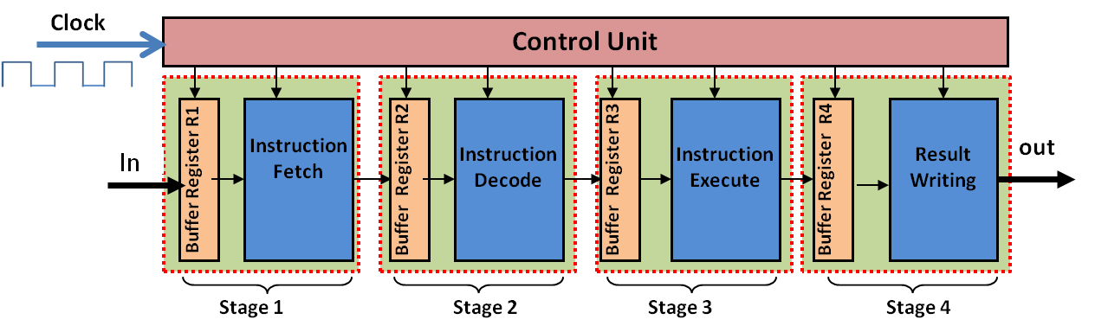
Pipelining
A técnica de pipelining pode ser empregada em sistemas com um ou mais processadores, em diversos níveis, e tem sido a técnica de paralelismo mais utilizada para maior desempenho dos sistemas de computadores.

Slide 14
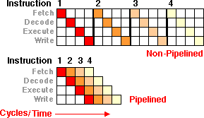
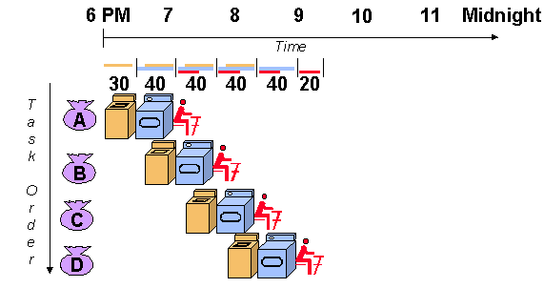
Pipelining

Slide 15

Software
Os softwares ou programas executados pelos usuários são atualmente chamados de aplicativos.

Slide 16
Tradutores, Compiladores e Montadores
Com o surgimento das primeiras linguagens de montagem (Assembly) e as linguagens de alto nível, o programador passou a se preocupar menos com aspectos de hardware e a escrever em uma linguagem mais próxima da linguagem humana.
Apesar das vantagens proporcionadas pelas linguagens de montagem e de alto nível, que propiciaram um aumento enorme na produtividade dos programadores, os programas não estão prontos para serem executados diretamente pela CPU.
Função do tradutor:
Eles deverão passar por uma etapa de conversão, quando a codificação do programa é traduzida para código de máquina.
Assembly
https://www.youtube.com/watch?v=kBZGoz3O9Ck

Slide 17
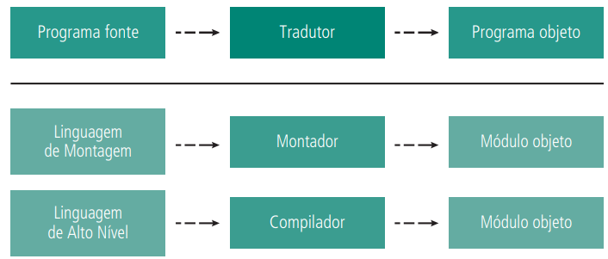
Tradutores, Compiladores e Montadores
O utilitário “tradutor” tem a função de converter todo o código fonte escrito em linguagem de alto nível para código de máquina.
O tradutor, pelo tipo de linguagem de programação utilizada, pode ser chamado de montador ou compilador:
Representação das diferenças entre o tradutor, montador e compilador

Slide 18
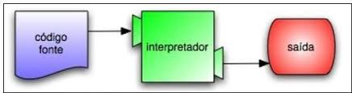
Interpretador
Assim é chamado um tradutor que não gera o módulo objeto.
É uma sequência de comandos ou instruções numa linguagem de computador
A partir de um programa fonte, escrito em linguagem de alto nível, o interpretador, no momento da execução do programa, traduz cada instrução e a executa em seguida.
Sua desvantagem é o tempo gasto na tradução das instruções de um programa toda vez que este for executado, já que não existe a geração de um código executável.
Alguns exemplos de linguagens interpretadas são o Basic e o Perl.

Slide 19
Código objeto ou módulo objeto é o produto de um compilador.
Em um sentido geral código objeto é uma sequência de comandos ou instruções numa linguagem de computador, geralmente numa linguagem código de máquina ou uma linguagem intermediária.

Slide 20
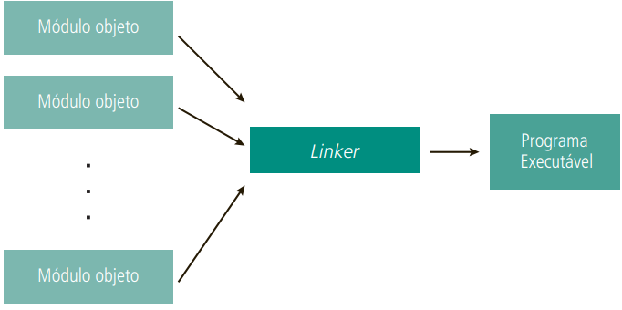
Linker (ligador)
É responsável por gerar, a partir de um ou mais módulos objeto, um único programa executável.
Sua função é resolver todas as referências simbólicas existentes entre os módulos - objeto, reservar memória para a execução do programa e determinar uma região da memória onde o programa será carregado para sua execução

Slide 21
Em ambientes multiprogramáveis esse tipo de alocação fixa feita pelo linker é inviável porque neste caso a memória é compartilhada entre diversos programas: é pouco provável que no momento em que o sistema carrega um programa, sua área de memória que foi predeterminada esteja disponível. A solução para isso é permitir que um programa possa ser executado em qualquer região disponível da memória, durante a sua carga (código relocável). Esse tipo de relocação não é realizado pelo linker, e sim por outro utilitário, chamado loader, responsável por carregar os programas na memória.

Slide 22
Loader
O loader (carregador) é o utilitário responsável por colocar fisicamente na memória principal um programa para sua execução.
Pode permitir que um programa seja carregado em regiões diferentes toda vez que for trazido para a memória.
Quando o loader carrega um programa para memória principal, ele aloca uma área de código, uma área de dados e uma área de pilha.
A área de código armazena o programa executável,
A área de dados armazena as variáveis e constantes utilizadas no programa
A área de pilha armazena os endereços de retorno das funções ou procedimentos chamados durante a execução do programa.
O funcionamento do carregador depende do código gerado pelo linker e, de acordo com este, pode ser classificado como absoluto ou relocável

Slide 23
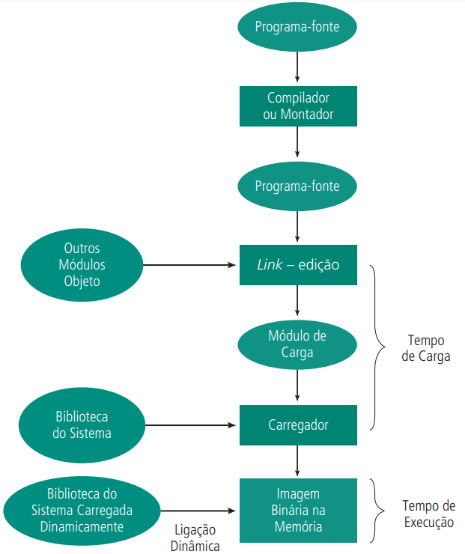
Loader absoluto - o loader só necessita conhecer o endereço de memória inicial e o tamanho do módulo para realizar o carregamento. Então, o loader transfere o programa da memória secundária para a memória principal e inicia sua execução
Loader relocável - o programa pode ser carregado em qualquer posição de memória e o loader é responsável pela relocação no momento do carregamento.

Slide 24
Depurador
O depurador é o utilitário que permite ao usuário acompanhar e controlar a execução de um programa a fim de detectar erros na sua estrutura.
O depurador ajuda a detectar os erros, mas não os corrige.
O depurador geralmente oferece ao usuário os seguintes recursos:
Acompanhar a execução de um programa instrução por instrução;
Possibilitar a alteração e a visualização do conteúdo de variáveis;
Colocar pontos de parada dentro do programa, de forma que, durante a execução, o programa pare nos pontos determinados;
Especificar em forma de envio de mensagem, toda vez que o conteúdo de uma variável for modificado.

Slide 25
Exercícios
1. O que são memórias voláteis e não voláteis?
2. Quais os benefícios de uma arquitetura de memória cache?
3. Diferencie as funções básicas dos dispositivos de E/S.
4. Como a técnica de pipelining melhora o desempenho dos sistemas computacionais?

Slide 26


Duvidas???

